Slide 1
任务
若当前温度（即传感器采集的温度）高于设定温度，则驱动电机转动；
若当前温度（即传感器采集的温度）低于设定温度，则电机停止转动。

Slide 2
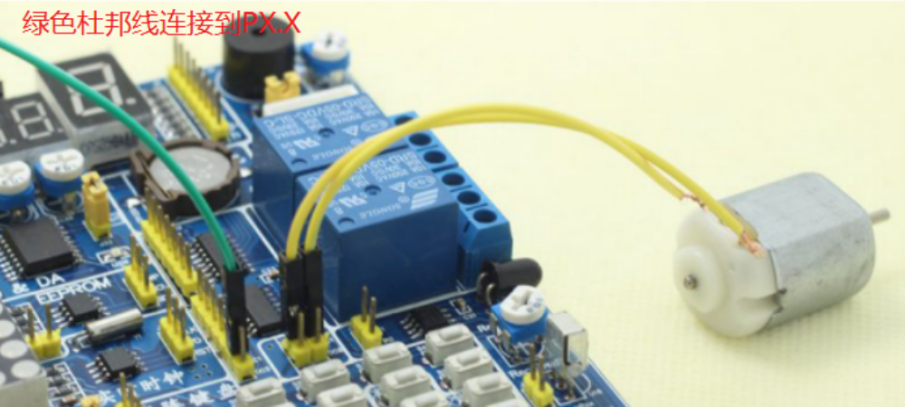

Slide 3
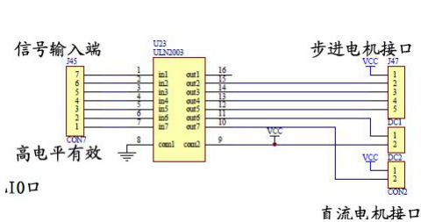

Slide 4
ULN2003是大电流驱动阵列,多用于单片机、智能仪表等控制电路中。可直接驱动继电器、电机等负载。
ULN2003是一个非门电路，包含7个单元，单独每个单元驱动电流最大可达500mA.
输入5V TTL电平，输出可达500mA/50V。

Slide 5
注意：直流电机运行功耗大，USB 供电会导致一定程度的电压下降，启动时启动电流非常大 ， 会导致电压大幅度跌落导致单片机复位 。 建议用外部电源供电 ，1A 以 上5V 电源 ， 下载电机程序之前拔掉电机 ， 等完全下载以后还原接线 ， 这样可以避免电机启动导致下载失败的情况。

Slide 6
练习9.1
令直流电机转动。
硬件连接：
程序：
正转vs反转
同一个IO口连接两个motor

Slide 7
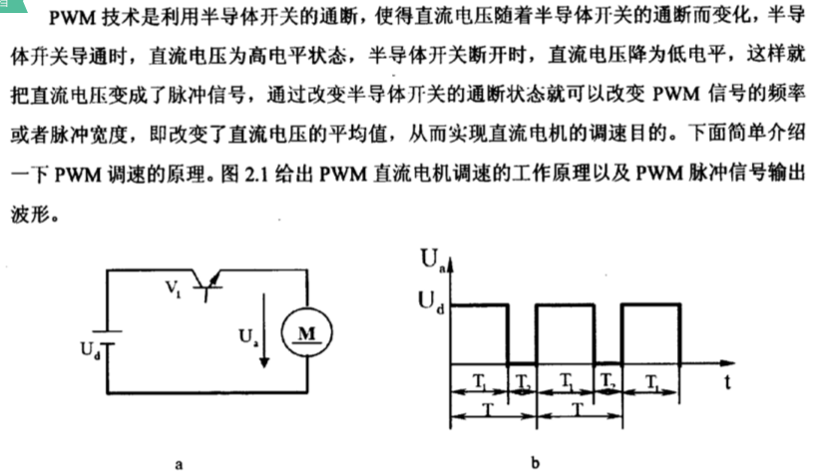

Slide 8
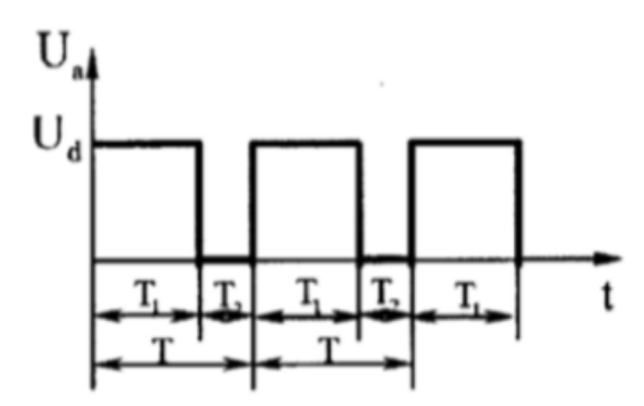
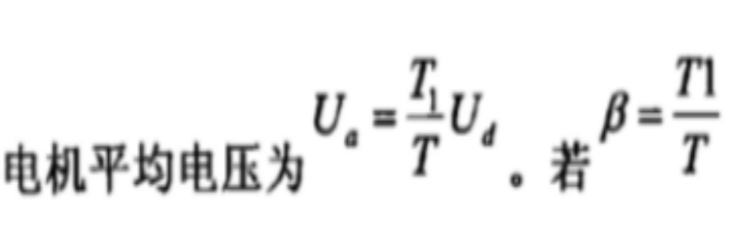
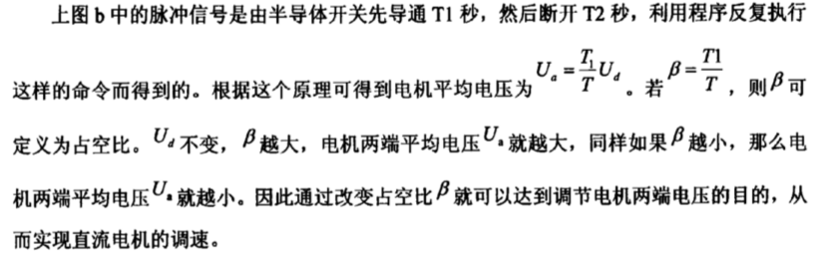

Slide 9
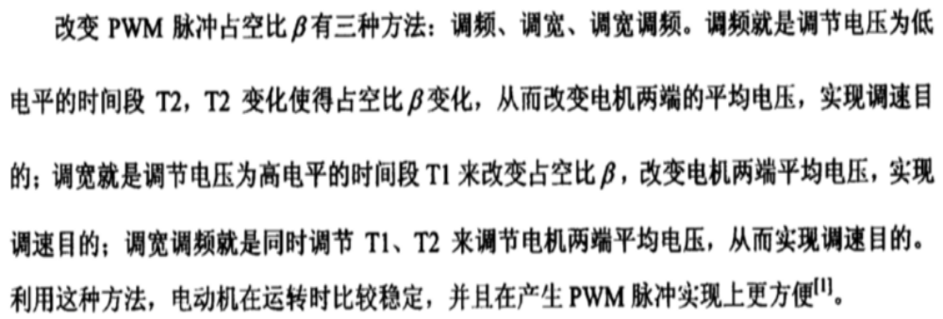

Slide 10
练习9.2
调节直流电机转动速度(定时器)。
硬件连接：
程序：
2个IO口 分别给不同占空比的pwm

Slide 11
练习9.3
利用按键控制直流电机的启动和停止。
硬件连接：
程序：

Slide 12
练习9.4
Lcd和串口助手实时显示室内温度（DS18B20采集的温度）及设定的温度，若室内温度高于设定温度则风扇转动。（即在8.4的基础上添加电机转动的代码）
硬件连接：
程序：

